Slide 1
Plan van aanpak “Verhalencafé”
Verhalen

Slide 2
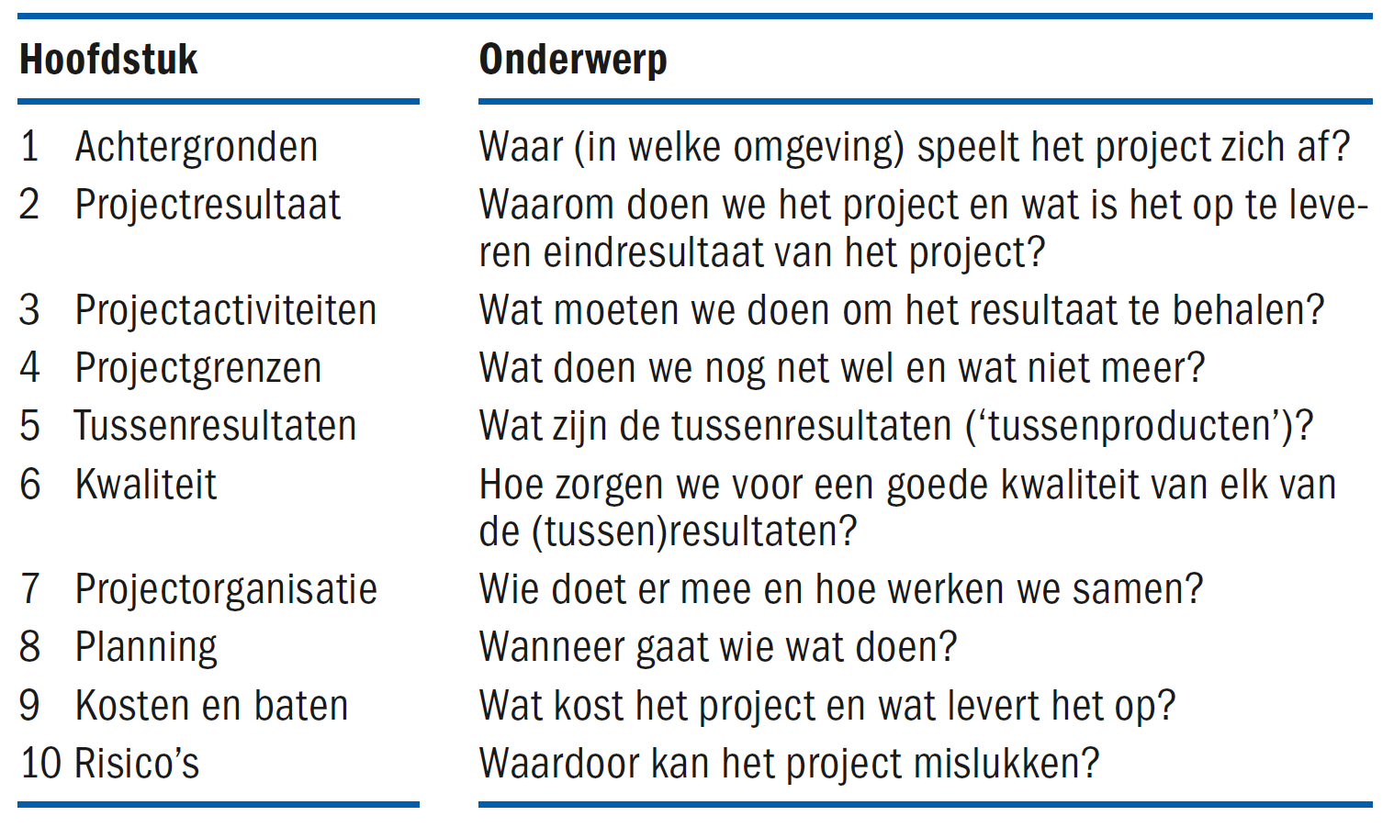
Plan van aanpak

Slide 3
7 Projectorganisatie

Slide 4
7 Projectorganisatie – Plan van aanpak
Beschrijving projectorganisatie
Er is beschreven hoe het project is georganiseerd. Daarin is minimaal benoemd:
Lijst met namen en contactgegevens van de leden
Hoe de rolverdeling binnen de projectgroep is
Hoe en wanneer er vergaderd wordt
Op welke manier er gecommuniceerd wordt
Hoe de stakeholders geïnformeerd blijven
Welke digitale middelen er gebruikt worden voor de samenwerking binnen de groep

Slide 5
8 Planning

Slide 6
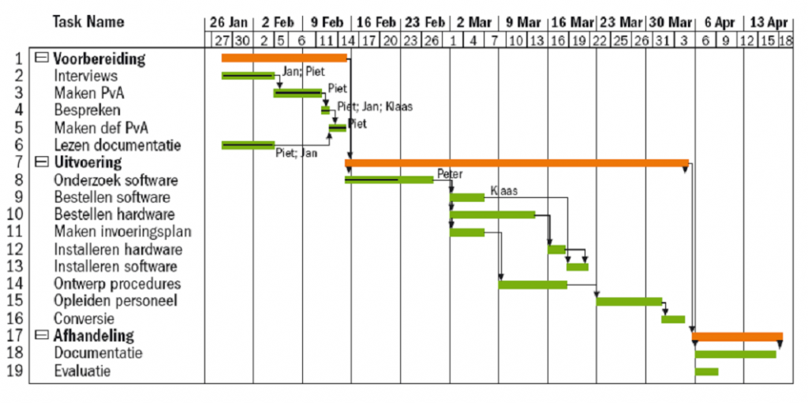
8 Planning - Strokenplanning

Slide 7
8 Planning – Plan van aanpak
Planning
De activiteiten hebben een doorlooptijd en evt. benodigde werktijd
Er is aangegeven welke activiteiten afhankelijk zijn van elkaar
Er zijn duidelijke deadlines vastgesteld
Er is logische (stroken)planning

Slide 8
9 Kosten en baten – de basis

Slide 9
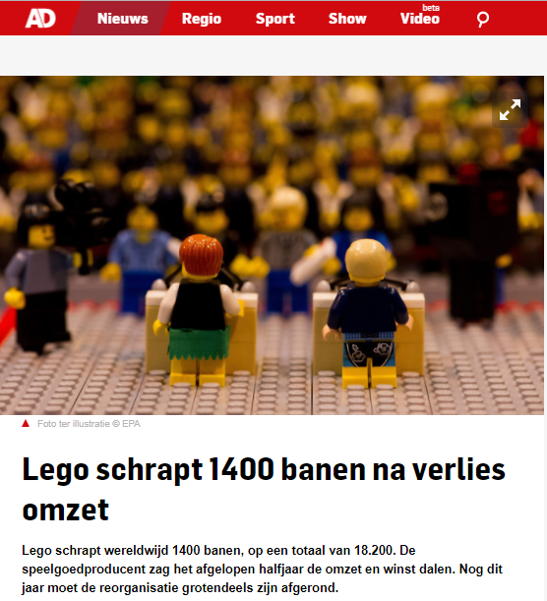

Slide 12
Begrippen
Wat betekent het begrip ‘afzet’?
Wat is het verschil tussen de ‘inkoopprijs’ en de ‘verkoopprijs’
Hoe bereken je de ‘omzet’?
Wat betekent ‘Belasting Toegevoegde Waarde’ (BTW)?

Slide 13
Programma
Inkoopprijs
Inkoopfactuurprijs
Belasting Toegevoegde Waarde (BTW)
Doelstellingen:
Na deze les kennen jullie de begrippen Afzet, Inkoopprijs, Verkoopprijs, Omzet & BTW
Na deze les kunnen jullie een kostenoverzicht opstellen
Na deze les kunnen jullie de inkoopprijs en het btw-bedrag berekenen

Slide 14
Indeling kostenoverzicht
Artikel | Inkoopfactuurprijs | Btw-tarief | Inkoopprijs | Btw-bedrag
Houten paard | € 114,95 | 21%
Windlicht | € 87,30 | 21%
Theedoos | € 26,02 | 21%
Kaars | € 3,63 | 21%
Karaf | € 31,46 | 21%
Fotolijstje | € 10,89 | 21%
Vaas | € 21,18 | 21%
Rattan tissue box | € 45,98 | 21%
Clock pocket | € 140,06 | 21%
Biscuit box | € 107,69 | 21%

Slide 15
Indeling kostenoverzicht
Artikel | Inkoopfactuurprijs | Btw-tarief | Inkoopprijs | Btw-bedrag
Houten paard | € 114,95 | 21%
Inkoopfactuurprijs | € 114,95 | %
Btw | - | 21 %
Inkoopprijs | € | %

Slide 16
Indeling kostenoverzicht
Artikel | Inkoopfactuurprijs | Btw-tarief | Inkoopprijs | Btw-bedrag
Houten paard | € 114,95 | 21%
Inkoopfactuurprijs | € 114,95 | 121%
Btw | - | 21 %
Inkoopprijs | € | 100 %

Slide 17
Indeling kostenoverzicht
Artikel | Inkoopfactuurprijs | Btw-tarief | Inkoopprijs | Btw-bedrag
Houten paard | € 114,95 | 21%
Inkoopfactuurprijs | € 114,95 | 121%
Btw | € 19,95 | 21 %
Inkoopprijs | € 95,00 | 100 %

Slide 18
Indeling kostenoverzicht
Artikel | Inkoopfactuurprijs | Btw-tarief | Inkoopprijs | Btw-bedrag
Houten paard | € 114,95 | 21%
Windlicht | € 87,30 | 21%
Theedoos | € 26,02 | 21%
Kaars | € 3,63 | 21%
Karaf | € 31,46 | 21%
Fotolijstje | € 10,89 | 21%
Vaas | € 21,18 | 21%
Rattan tissue box | € 45,98 | 21%
Clock pocket | € 140,06 | 21%
Biscuit box | € 107,69 | 21%

Slide 19
Artikel | Inkoopfactuurprijs | Btw-tarief | Inkoopprijs | Btw-bedrag
Houten paard | € 114,95 | 21% | € 95,00 | € 19,95
Windlicht | € 87,30 | 21% | € 72,15 | € 15,15
Theedoos | € 26,02 | 21% | € 21,50 | € 4,52
Kaars | € 3,63 | 21% | € 3,00 | € 0,63
Karaf | € 31,46 | 21% | € 26,00 | € 5,46
Fotolijstje | € 10,89 | 21% | € 9,00 | € 1,89
Vaas | € 21,18 | 21% | € 17,50 | € 3,68
Rattan tissue box | € 45,98 | 21% | € 38,00 | € 7,98
Clock pocket | € 140,06 | 21% | € 115,75 | € 24,31
Biscuit box | € 107,69 | 21% | € 89,00 | € 18,69

Slide 20
9 Kosten en baten – Plan van aanpak
Kosten-baten overzicht
De groep heeft een complete en kloppende kostenbegroting gemaakt. Hierin worden de volgende onderdelen vermeld:
Kostensoort
Constante en variabele kosten
Inkoopfactuurprijs (incl. btw)
Inkoopprijs (excl. btw)
Btw-tarief
Btw-bedrag
Totaalbedrag

Slide 21
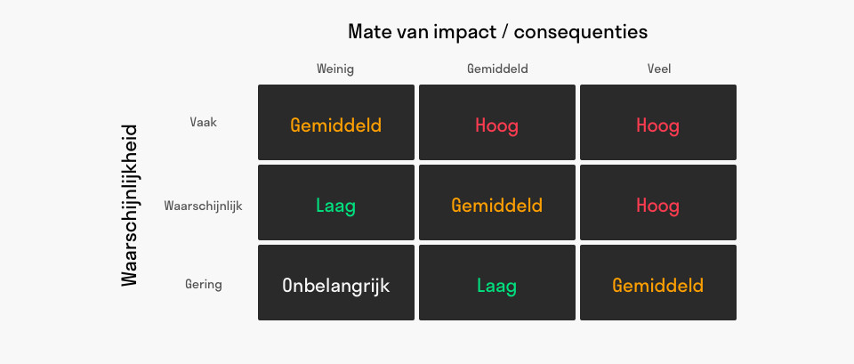
10 Risico’s

Slide 22
10 Risico’s – Plan van aanpak
Risicoanalyse
Er is een risico analyse uitgevoerd. Daarin is onderscheid gemaakt tussen interne en externe risico’s

